Slide 1
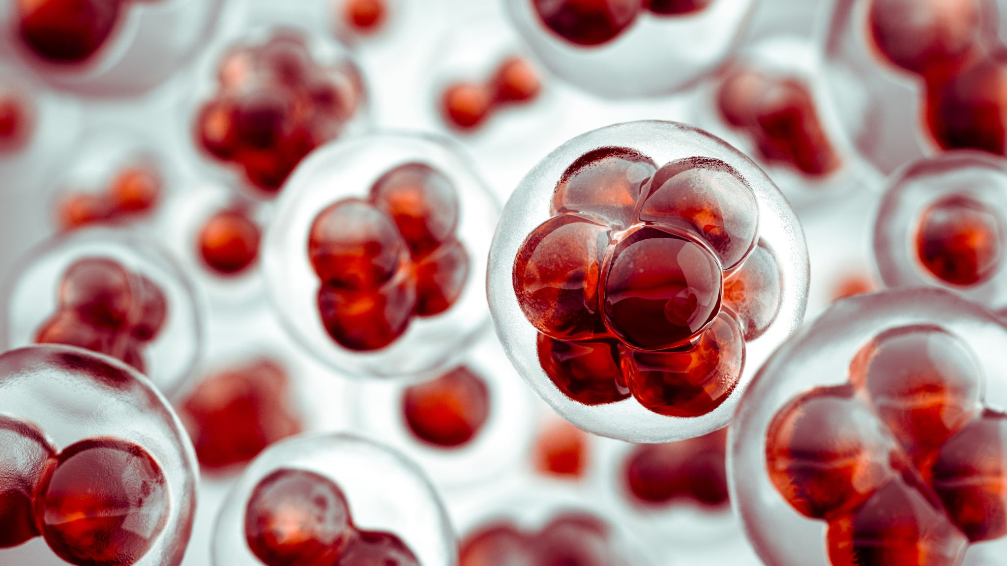
Cellen
Prokaryote
Eukaryote
Membrantransport

Slide 2
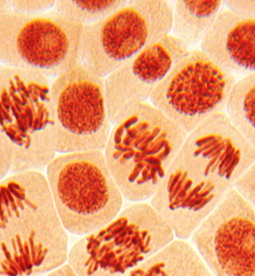
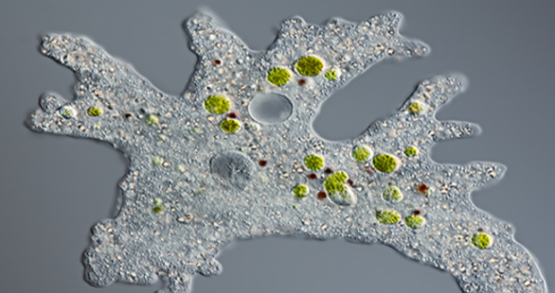
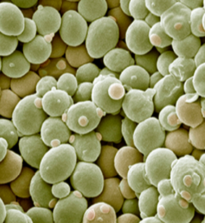
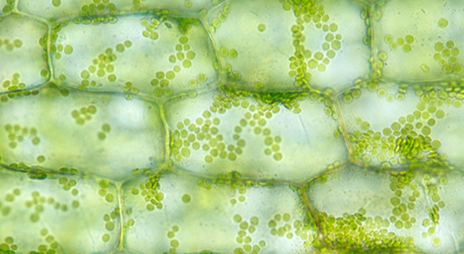
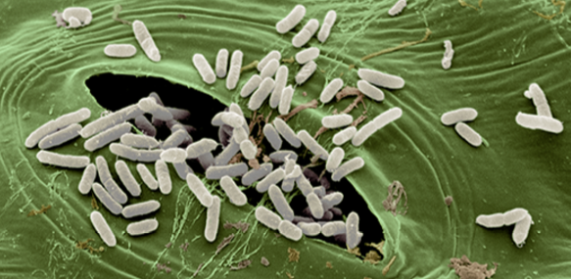
Forskellige typer af celler

Slide 3
Livets opdeling

Slide 4
Den prokaryote celle
Ribosomer

Slide 5
Konjugation hos eubakterier

Slide 6
Den eukaryote celle

Slide 7
Cellemembran og cellevæg

Slide 9
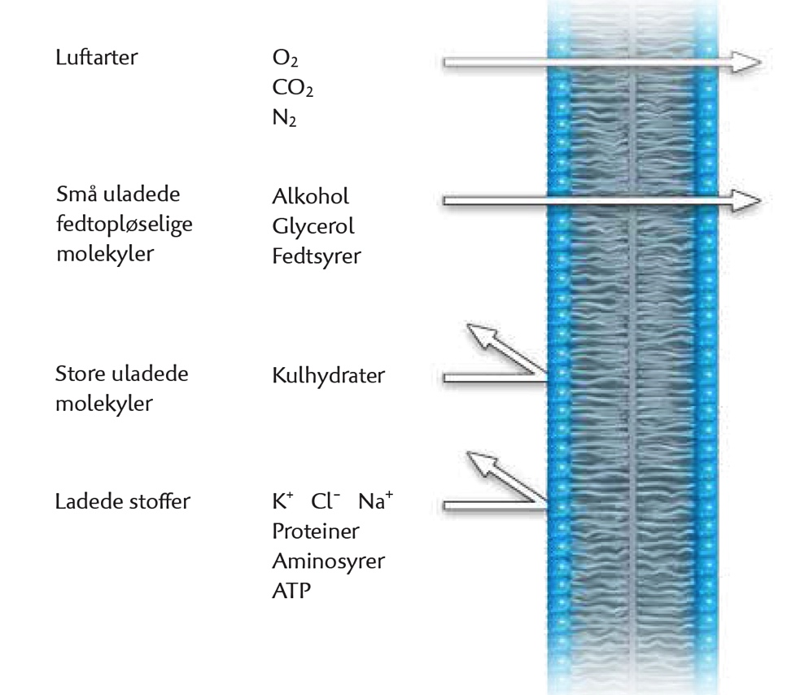
Transportprocesser over cellemembranen
Fosforlipid med indlejrede proteiner
Proteinkanaler (gennemgående)
Receptorproteiner (ikke-gennemgående)
Glykoproteiner (ofte vævsproteiner)
Selektivt permeabel/semipermeabel
  Kan altså delvist styre hvilke stoffer, der kommer ind og ud af cellen

Slide 10
Simpel diffusion – koster ikke energi

Slide 11
Faciliteret diffusion
Gennem proteinkanaler (transportproteiner)
Koster ikke energi
Store molekyler eller ladede partikler
Fra høj til lav koncentration (som ved simpel diffusion)

Slide 12
Osmose
Diffusion af vand
Fra høj til lav vandkoncentration
Enten simpel diffusion…
…eller faciliteret diffusion (gennem aquaporiner/aquaporer)
Sker ofte, når ioner IKKE kan trænge gennem membranen (fx salt)

Slide 13
Aktiv transport
Koster energi (ATP)
Mod koncentrationsgradienten
Fra lav til høj koncentration
Ofte ioner
Skaber så også elektrisk gradient
Fx Na⁺/K⁺-pumpen

Slide 14
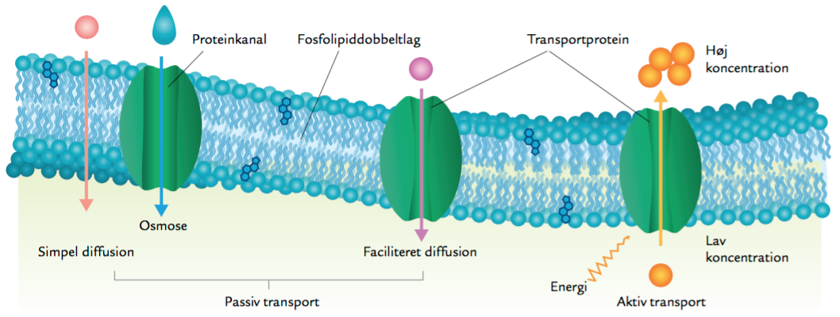
Oversigt over membrantransport

Slide 15
Endo- og exocytose
Optagelse eller udskillelse af stoffer via vesikler (små vakuoler)
Sker fx ofte i immunforsvaret og nerveceller (neuroner)

Slide 16

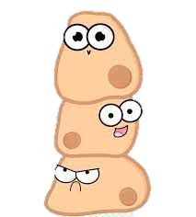
Opgave
I skal lave et skema hvor i skriver forskellene på:
Dyre- og planteceller
Eukaryote og prokaryote
Arkæer og eubakterier
Simpel diffusion, faciliteret diffusion, osmose og aktiv transport

